Slide 1
MĀRUPES NOVADS Labvēlīgam lidojumam teicama starta vieta

Slide 2
Jūrmala
Jelgava
Platība10391.3 ha

Slide 3
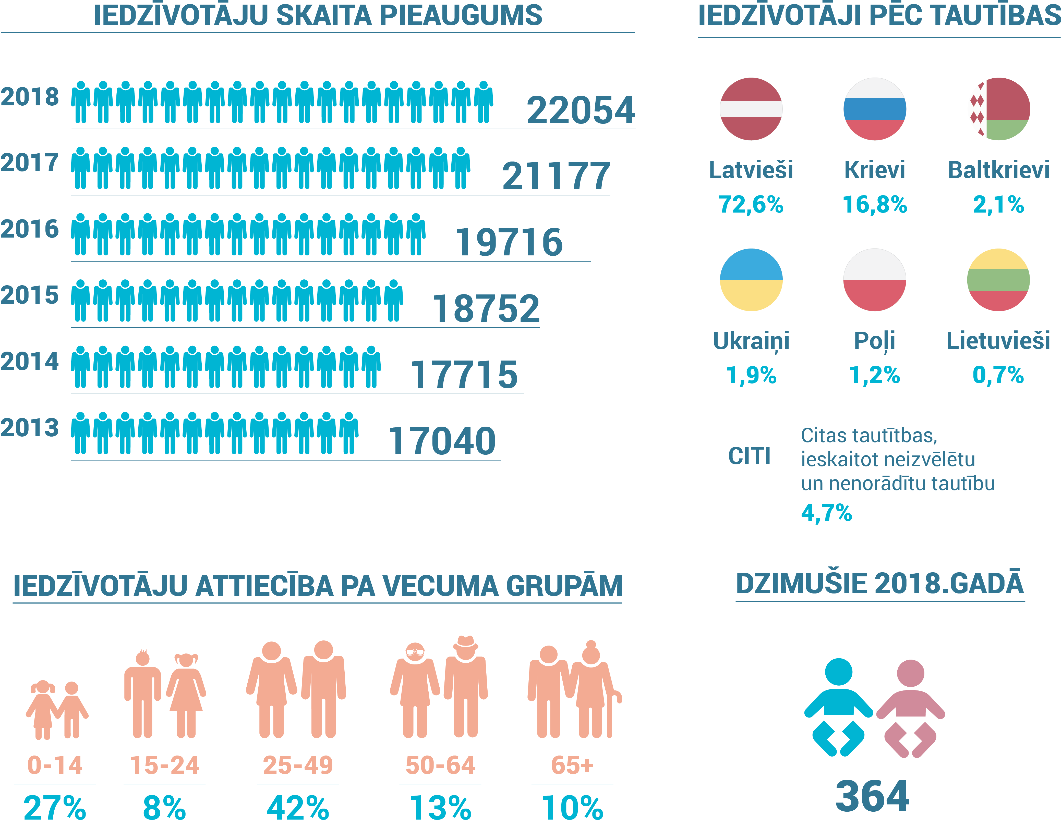
Notes:
7,4%
24,3%
Tendences
Demogrāfiski jaunākā pašvaldība Latvijā
Vislielākais iedzīvotāju skaita pieaugums Latvijā
Gadā piedzimst vidēji 350 bērni gadā
Kopš 2006.gada pieaugums par 105 %

Slide 4
Notes:
4,6 % pieaugums ieņēmumos

Slide 5
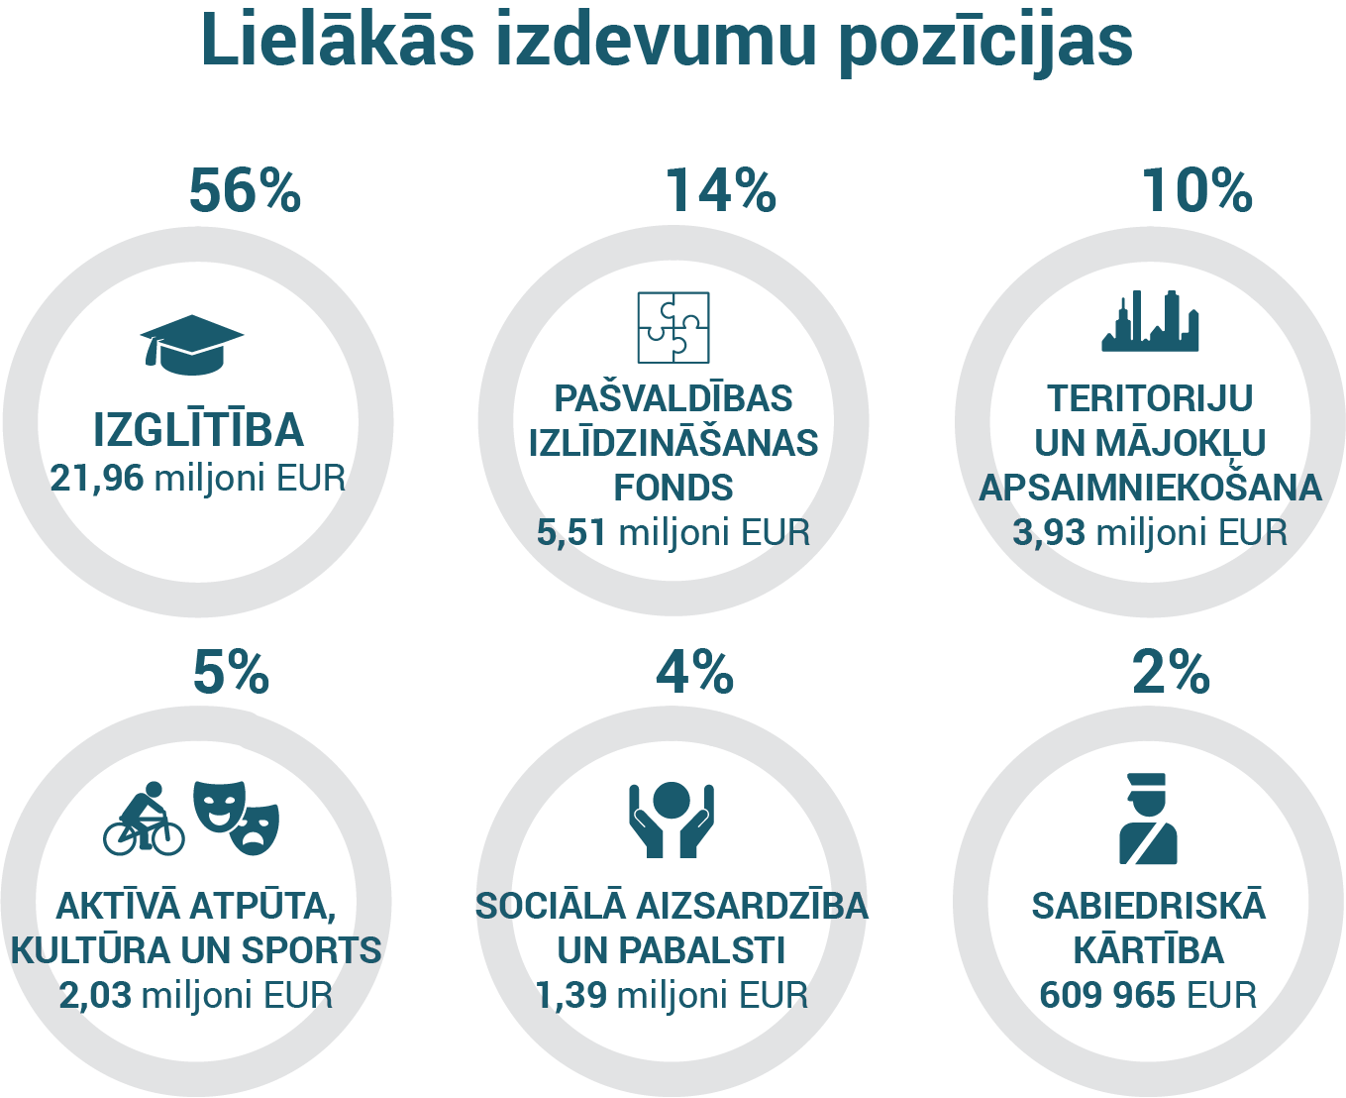

Slide 6
Administrācija
198 darbinieki
10 iestādes
40 % 20 – 39 gadi
51% 40 – 59 gadi
60 % - sievietes
40% - vīrieši

Slide 7
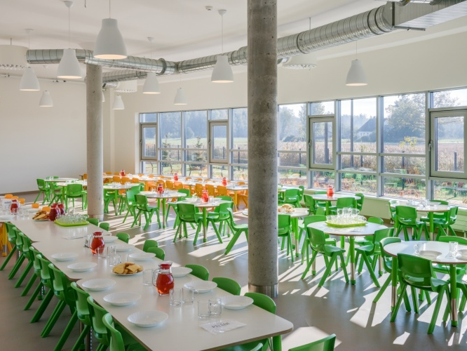
Izglītība - Mārupes novada prioritāte
8 pašvaldības izglītības iestādes
3 augstākie eksāmenu rezultāti Latvijā
Šogad ekonomikas un ķīmijas skolotājas no Mārupes vidusskolas ieguvušas Ekselences balvu

Slide 8
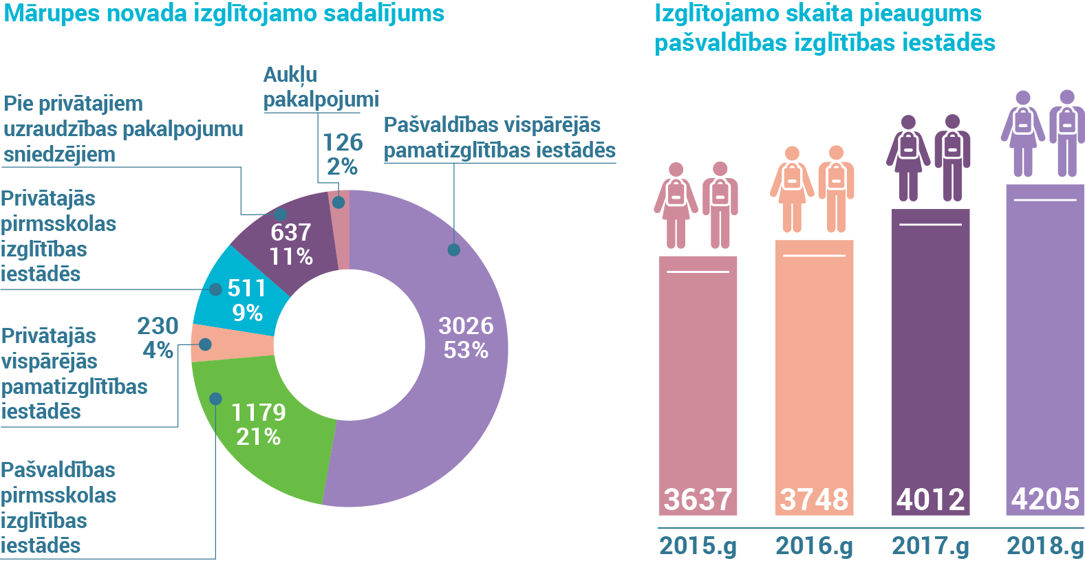

Slide 9
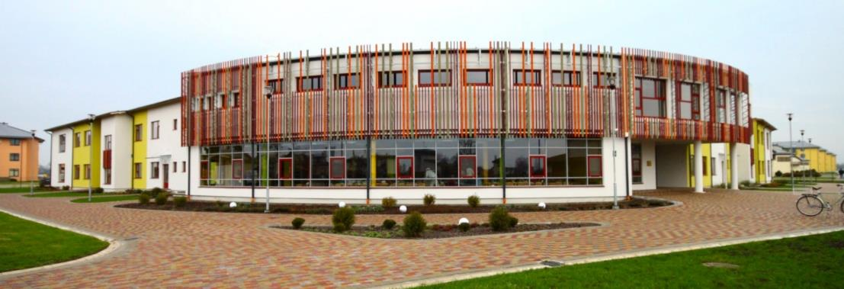
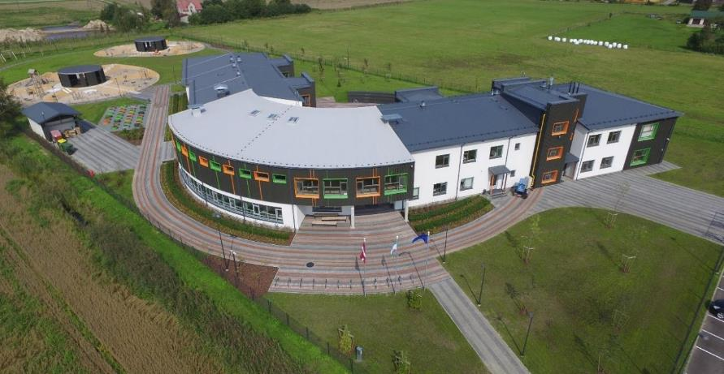
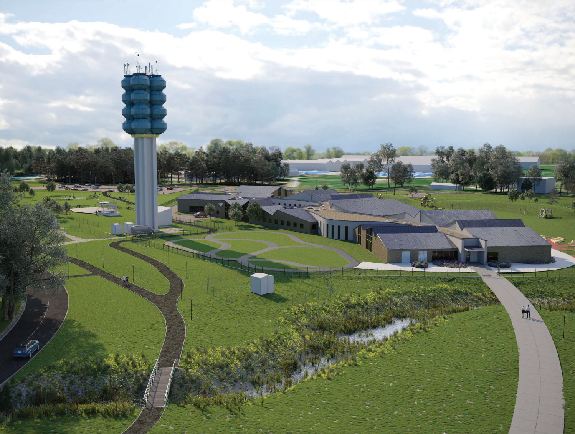
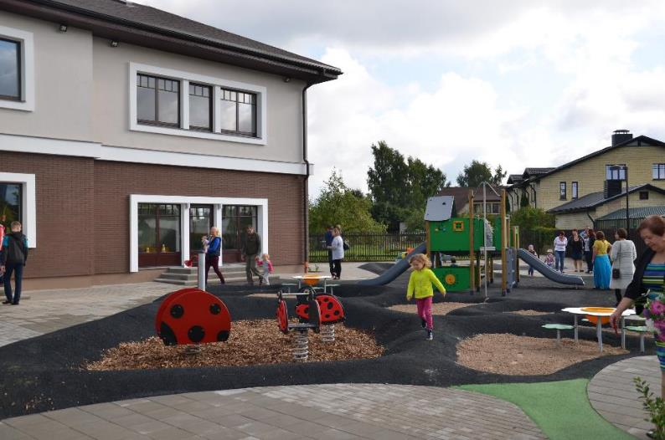
PII «Zeltrīti»
Pirmā publiskās un privātās partnerības ietvaros uzbūvētā izglītības iestāde Latvijā 2010.gadā
«PII Mārzemīte»
Modernākā pirmsskolas izglītības iestāde Baltijā Atklāta 2016.gadā
Plānots
jauns bērnudārzs Jaunmārupē
(384 vietas)
PII «Lienīte»
jaunā māja
Ārtelpas labiekārtojums 2015.gadā saņēmis atzinību kā
gada labākā būve nominācijā «Ainava»
Notes:
Jaunākās izglītības iestādes
PII “Mārzemīte”
PII “Mārzemīte” izbūvēta 2016.gadā 288 bērniem. Bērnudārzs veidots ar interesantu labiekārtojumu, kā arī mūsdienīgiem un oriģināliem risinājumiem daudzpusīgai bērnu attīstībai tiem draudzīgā vidē. Mazajiem mārupiešiem piedāvāta šim laikmetam piederīga ēka ar ergonomisku rotaļu laukumu, kurā pieejamas kāpelējamās, virvju atrakcijas un citas papildu konstrukcijas bērnu motoro iemaņu un kustības aparāta attīstībai.
PII “Lienīte” Pērses ielā
Pašvaldības pirmsskolas izglītības iestādes “Lienīte” mazā māja svinīgi atklāta 2015.gada 5.septembrī, radot 96 jaunas bērnudārza vietas pašiem mazākajiem, no 1,5 - 3 gadu vecumam. Jaunā divstāvu ēka atrodas skaistā vietā – Mārupītes krastā, simtgadīga ozola pakājē. Tā celta no ekoloģiskiem materiāliem, izmantojot modernas tehnoloģijas un interesantus arhitektoniskus risinājumus. Bērnudārza iekšpagalms labiekārtots, izmantojot oriģinālu reljefa segumu, radot mazajiem interesantu vidi, kur attīstīties un pilnveidoties, apvienojot atpūtu ar bērnu vecumam atbilstošām aktivitātēm svaigā gaisā.
Valsts mēroga skatē „Gada labākā būve Latvijā 2015” PII “Lienīte” mazā māja Pērses ielā ieguvusi atzinību nominācijā “Ainava”.
Jaunā pirmsskolas izglītības iestāde tiek paredzēta 384 pirmsskolas vecuma bērniem un tā atradīsies Ozolu ielā 2, Jaunmārupē, Mārupes novadā. Tā kā Mārupes novadā īpaši aktuāls ir jautājums par bērnudārza vietām vecumā no 1,5 līdz 3 gadu vecumam, tad šobrīd plānots, ka 6 grupas būs tieši šī vecuma bērniem.
Šogad plānota Jaunmārupes būvprojekta izstrāde, būvniecību plānos uzsākt nākamajā gadā. Ir noslēgts līgums ar SIA “Arhitekta G.Vīksnas birojs” par būvprojekta izstrādi ar kopējo summu 362 826,72 eiro un par autoruzraudzību – 24 584,05 eiro apmērā.
Bērnudārza būvniecības izmaksas varēsim pateikt tikai pēc tam, kad tiks izsludināts un noslēgsies iepirkumu konkurss par būvniecību. Provizoriskās izmaksu aplēses varētu būt no 8 līdz 10 miljoniem eiro.
Pirmsskolas izglītības iestādi plānots būvēt par pašvaldības līdzekļiem, ņemot aizņēmumu Valsts kasē.

Slide 10
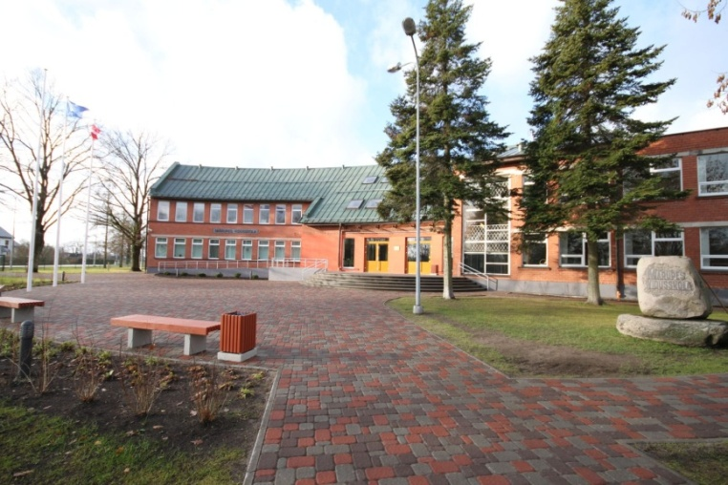
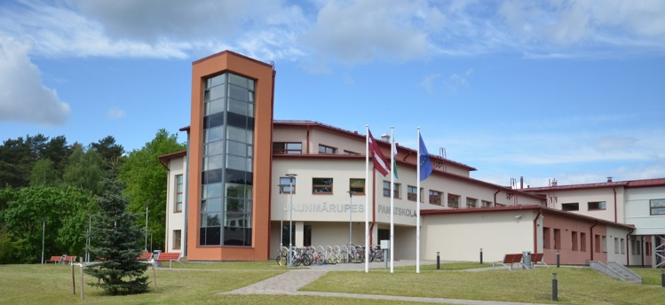
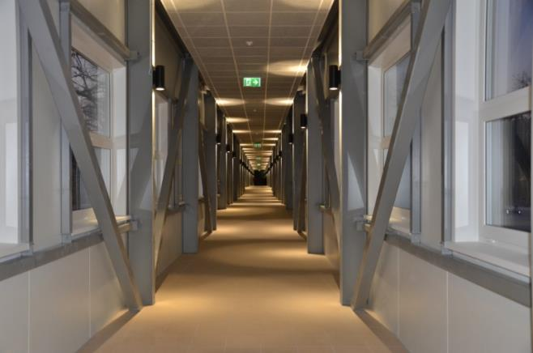
Mārupes vidusskola
SAM 8.1.2. “Mārupes vidusskolas mācību vides uzlabošana”, projekta izmaksas
2,7 milj.EUR
Mārupes vidusskolas vecā korpusa un tai pieguļošā sporta laukuma pārbūve
Kopējās izmaksas
5,55 milj. EUR
Skola 2016.gadā nosvinējusi
105 gadu jubileju
No 2019.gada septembra piešķirts ĢIMNĀZIJAS statuss
Jaunmārupes pamatskola
Jauna piebūve atklāta 2016.gada martā

Slide 11
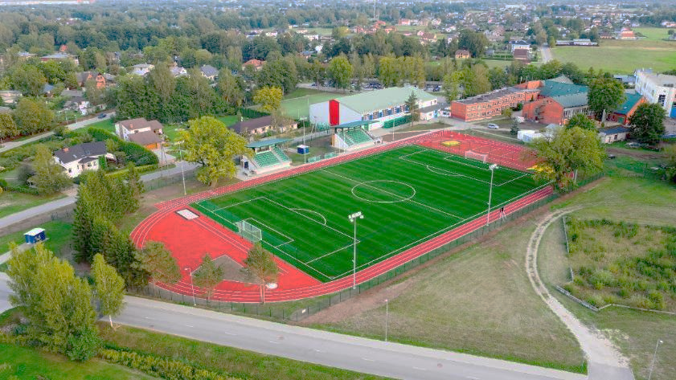
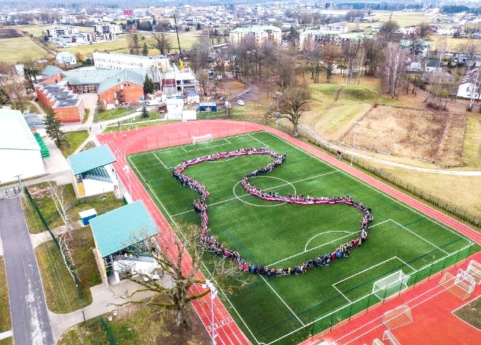
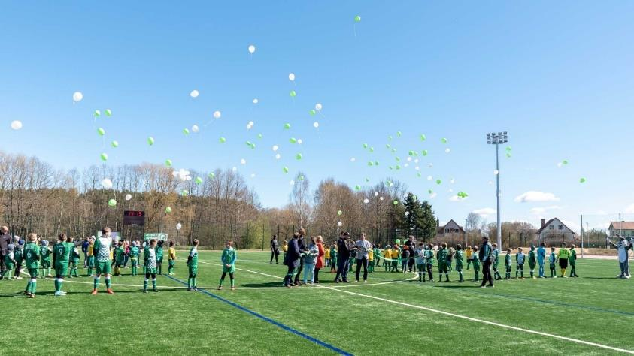
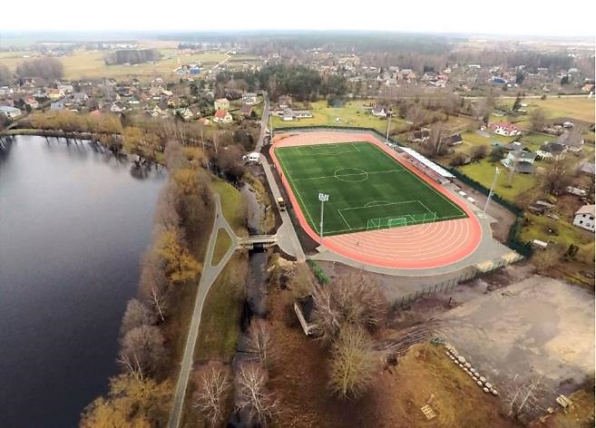
Divi jauni stadioni atklāti 2018.gadā
Mārupes vidusskolas
stadions
Jaunmārupes pamatskolas stadions

Slide 12
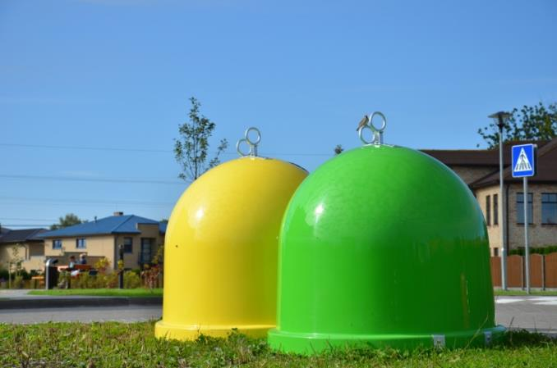
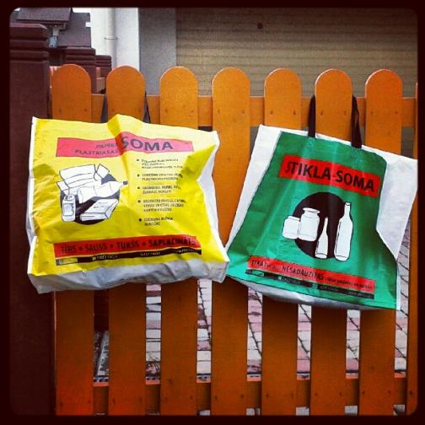
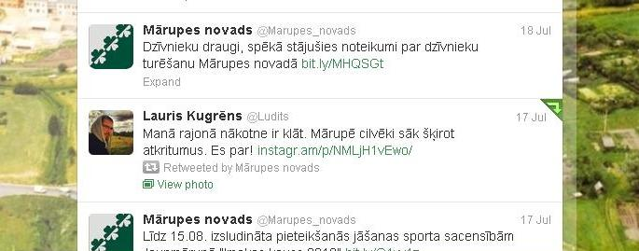
Esam zaļi
Jau no 2012.gada novadā ieviests Latvijā vienīgais atkritumu šķirošanas modelis, savācot sadzīves atkritumus no katras privātmājas
Publiskie zvani

Slide 13
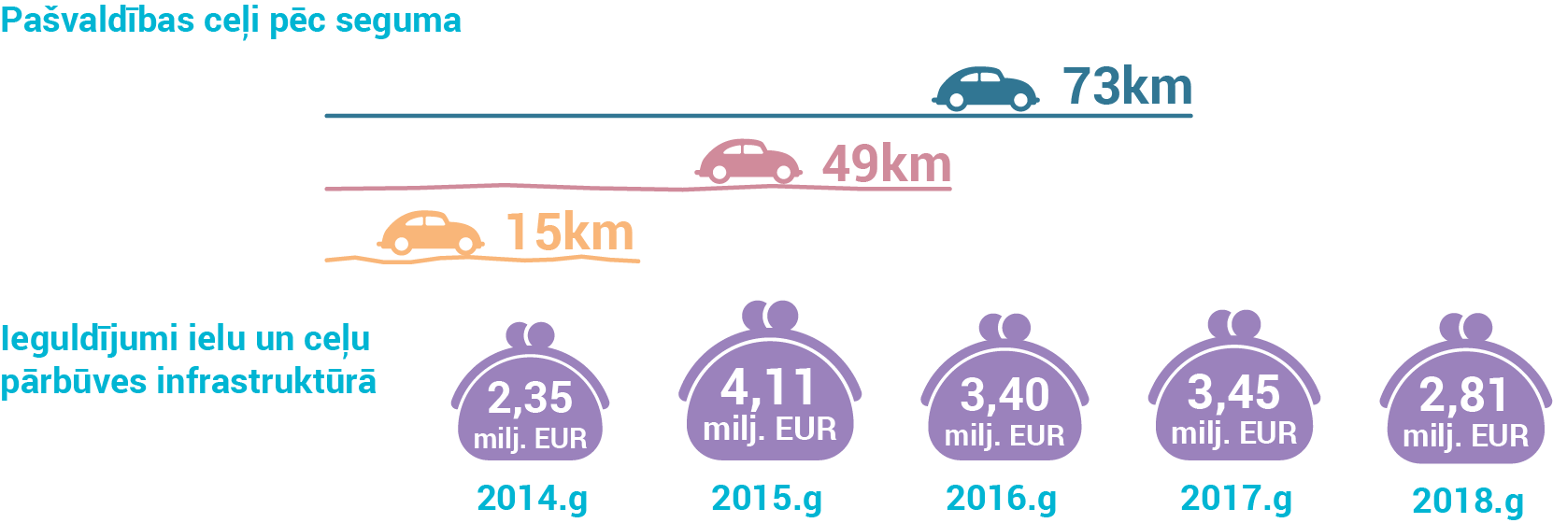
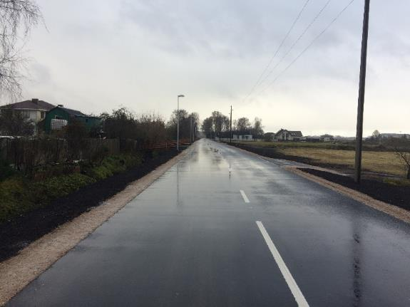
Ielu infrastruktūra
Ielu kopgarums novadā ~ 130 km,
no kuriem 50 km privātās ielas

Slide 14
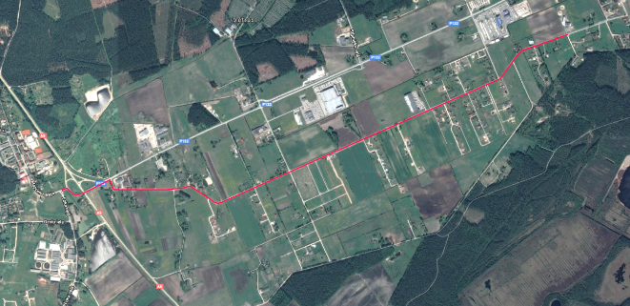
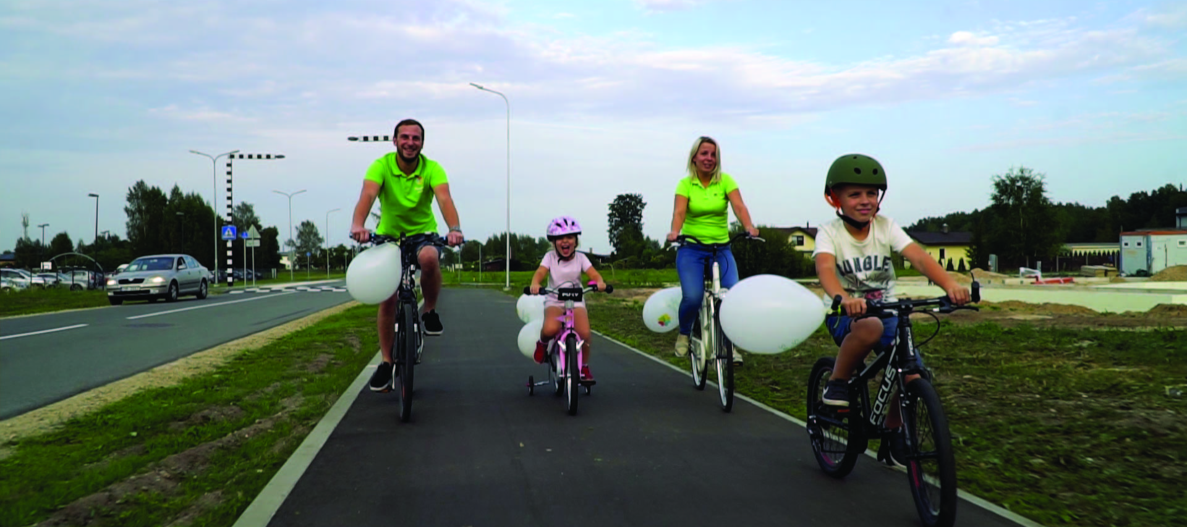
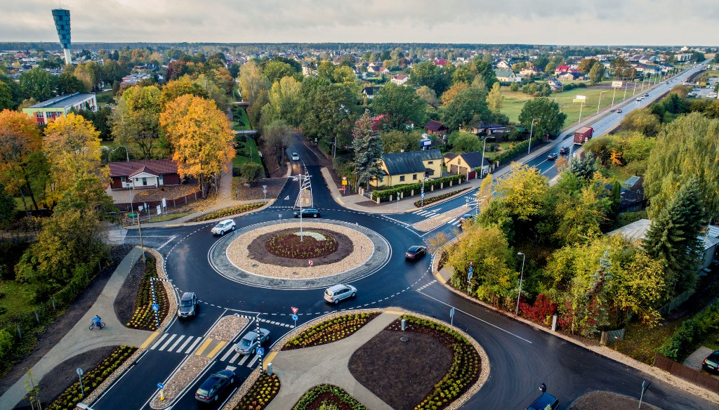
Ielu infrastruktūra
Veloceliņš no Mārupes uz Jaunmārupi pa Rožu ielu un Rožu ielas asfaltēšana līdz P132
Daugavas ielas pārbūve

Slide 15
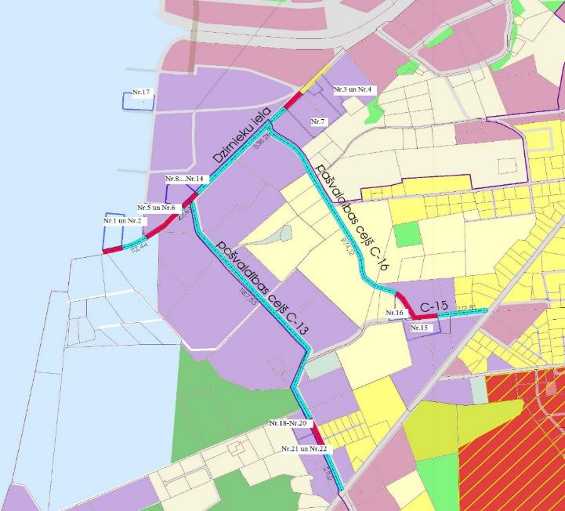
Uzņēmējdarbību veicinošs projekts
“Uzņēmējdarbības attīstībai nepieciešamās infrastruktūras attīstība Mārupes novadā”
Dzirnieku ielas, ceļa C-16, C-13 un ceļa C-15 posma pārbūve
Kopējās izmaksas 2,55 milj. EUR
ERAF 1,5 milj. EUR
17 komersanti,
81 jauna darba vieta

Slide 16
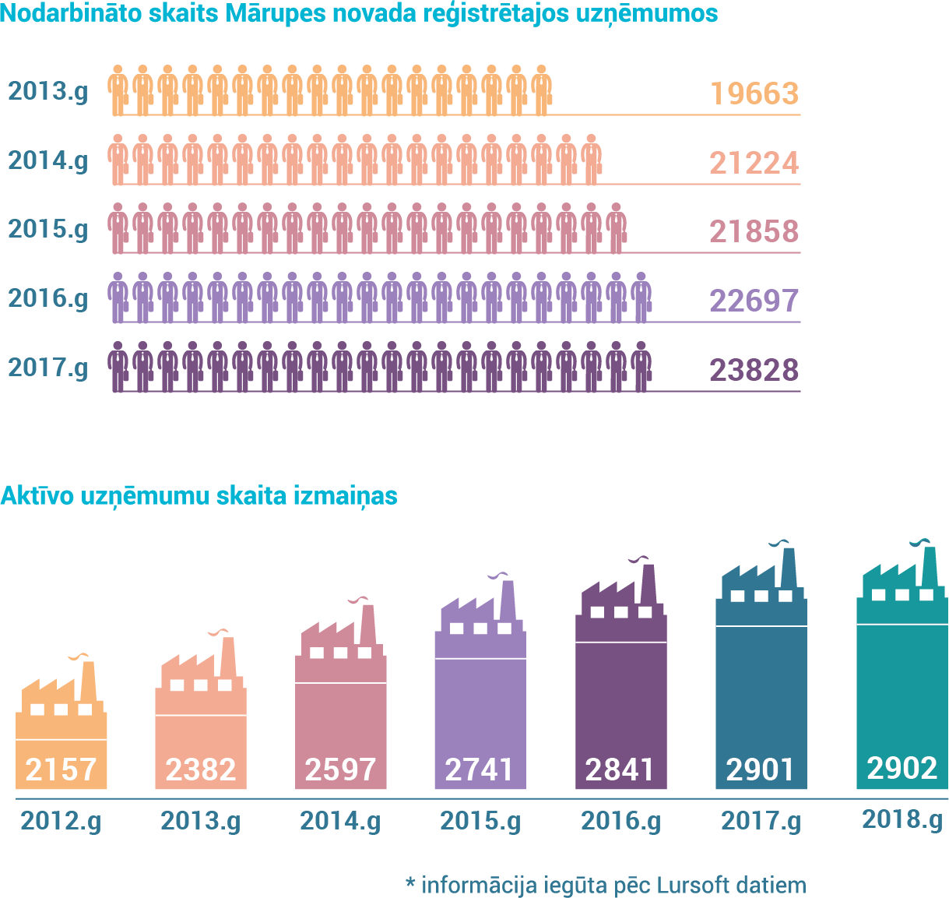
Notes:
2,8 % bezdarba līmenis Mārupes novadā

Slide 17
Sabiedrības līdzdalība
Padomēs darbojas uzņēmēji, iedzīvotāji un pašvaldības deputāti un speciālisti
Izveidotas 6 konsultatīvās padomes
Tūrisma
Sporta un aktīvās atpūtas
Izglītības
Mārketinga
Uzņēmēj-darbības atbalstam
Kultūrvides

Slide 18
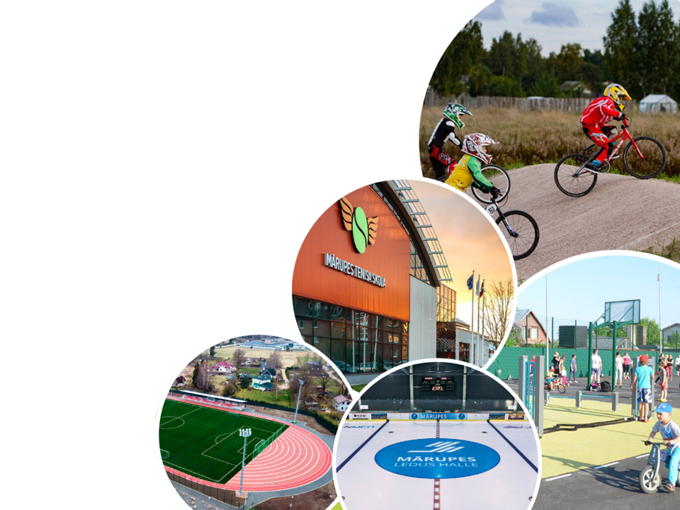
Mēs esam aktīvi…
BMX trase
3 tenisa korti
Mārupes Ledus halle
2 stadioni
Sporta laukums

Slide 19
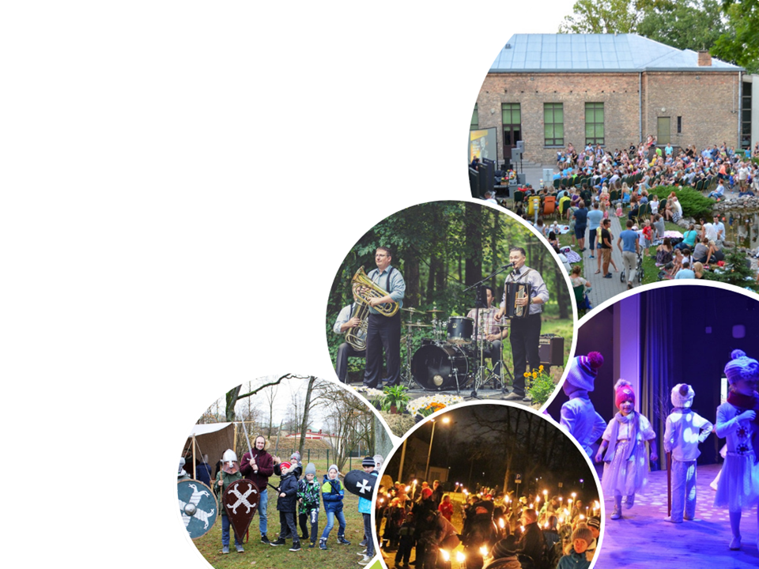
Kultūras pasākumi...
Brīvdabas kino vakari
Brīvdabas koncerti, balles
Ikgadējie svētki
Tematiskie pasākumi
Koncerti

Slide 20
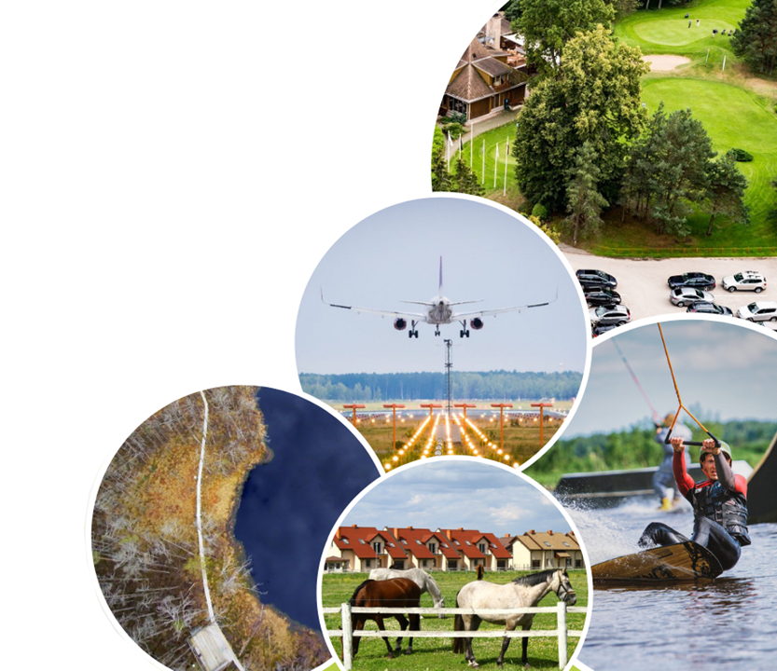
Ko darīt Mārupē…
Vecākais golfa laukums Latvijā «Viesturi»
Lidmašīnu skatu laukums
Cenas tīreļa
laipa
6 Zirgu staļļi
3 Veikparki

